Slide 1
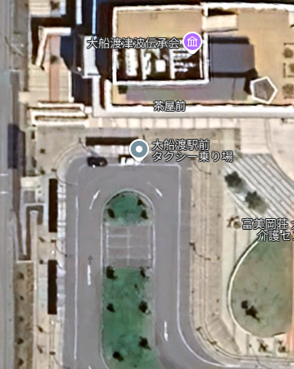
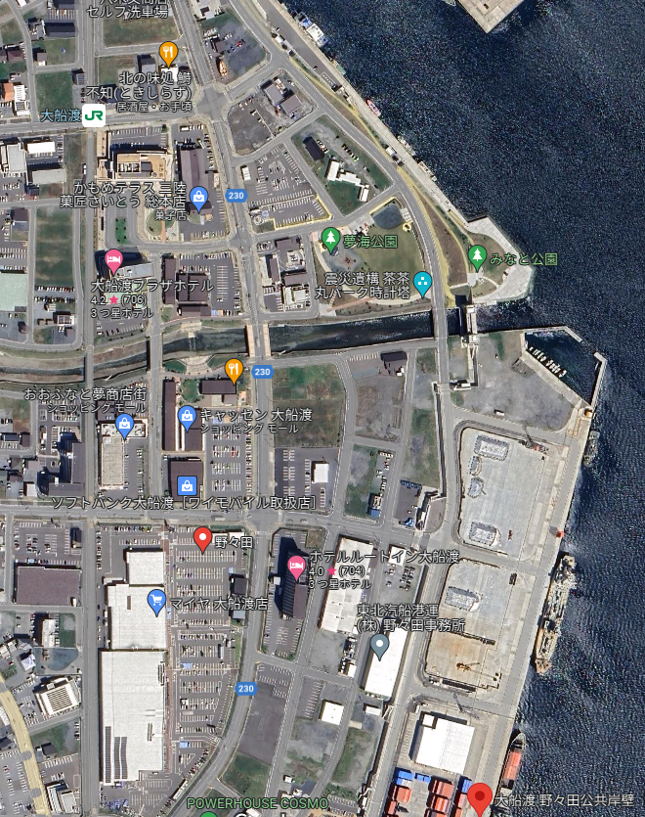

【R8】大船渡市産業まつり会場図及び会場周辺図
1.大船渡市産業まつり会場図
（大船渡駅周辺地区）
2.大船渡市産業まつり会場周辺図
産業紹介コーナー
おおふなぽーと館内
キャッせん
秋祭
地域おこしランイベント（10日）
産業まつり会場
気仙丸
ふれあい
見学会
（両日）
箕面自由学園マーチング披露 (10日)
はたらく車展示
コーナー
本部
特設
ステージ
特産品販売コーナー
テント
さんま
テント
焼台
焼台
テント
テント
テント
テント
飲食
ブース
テント
キッチンカ―
テント
テント
テント

